Slide 1
All Sensors In Your Smartphone
Accelerometer Sensor IISL 2020.04.27 2018115399 전성윤 2019112290 박은화

Slide 2
Accelerometer
Mechanism
Feature
Accelerometer in Device
Next Plan

Slide 3
Accelerometer(1/6)
(1) Motion Sensor
원리 소개에 앞서 동작 센서에 대한 개념을 정리하겠습니다.
동작 센서는 아래로 구성됩니다.
→ 상대적 움직임을 나타내는 “가속도 센서(Accelerometer)”
→ 상대적 방향전환을 나타내는 “각속도 센서(Gyroscope)”
→ 절대 위치의 기준을 제시하는 “지자계 센서(Magnetic)
이 중 가속도 센서는 비용이 저렴하고 다른 2개에 비해 잦은 보정이 필요 없어 매우 다양한 분야에서 활용됩니다.

Slide 4
Accelerometer(2/6)
(1) Motion Sensor
가속도 센서
대중화 : 대부분의 스마트폰에 기본적으로 장착
→ 가장 쉽게 동작 정보를 획득 가능
MEMS(Micro Electro Mechanical System)센서의 발달
→ 소형화, 저전력화
→ Always-On 모션 감지가 가능

Slide 5
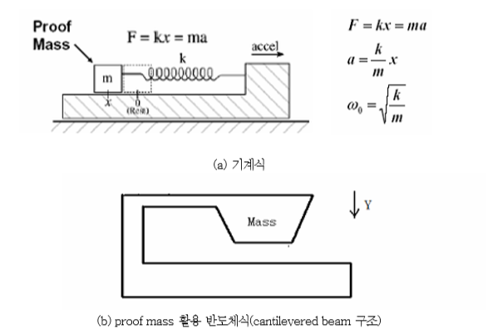
Accelerometer(3/6)
(2) Mechanism
가속도 센서 : 단위시간당 속도의 변화 검출위한 소자, 중력가속도를 기준으로 사물이 얼마만큼의 힘을 받고 있는지 측정하는 센서
-> 기계식의 센서 이용
-> 반도체식(소형으로 정밀한 검출 가능)
기계식 : proof mass, 스피링, damper로 구성, 가속도에 따라서 proof mass의 위치 변화로부터 수식에 따라서 가속도가 구해지는 방법.
단점: 적은 가속도 범위, 소형 박형의 형상을 요구하는 휴대기기에 적합하지 않음

Slide 6
Accelerometer(4/6)
(2) Mechanism
1축, 2축, 3축 등 축의 개수에 의해 타입이 나뉨
3축 가속도 센서 : 검지 범위가 3축 방향
→ 3차원 공간 상 가속도 측정 가능
→ 중력 가속도 기준으로 물체의 각도, 각 방향의 가속도로 물체의 움직임 검출
검출감도: 가속도당 전압변화에 의한 가속도 검출의 감도,
→ 클수록 우수한 가속도 센서.
검출방식 : 피에조 저항식, 정전용량식, 열분포 검출식, 자기센서 방식 등.
휴대용 전자기기 : 낮은 중력 가속도의 검지
→ MEMS 기술로 제작되는 피에조 저항식이나 정전용량식

Slide 7
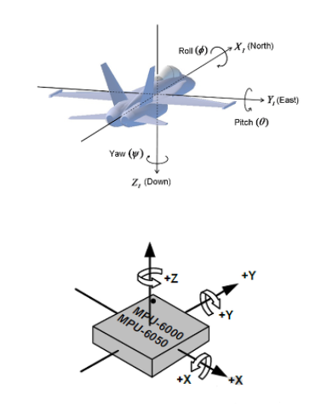
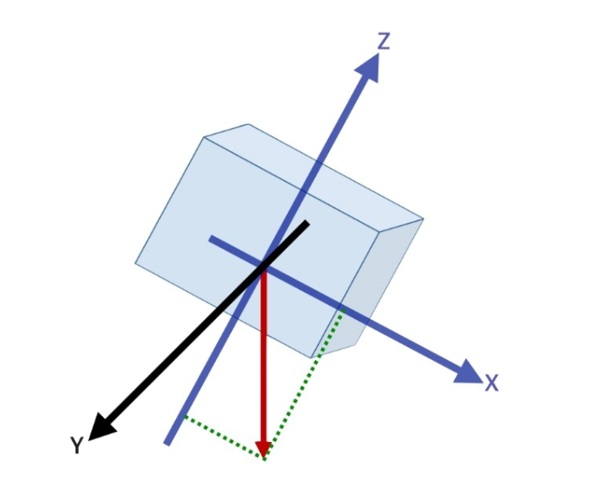
Accelerometer(5/6)
(3) Feature
중력 가속도를 X,Y,Z 축의 벡터 3개로 나누어 크기 측정.
시간이 지나도 오차에 강함.
정지된 상태에서도 특정한 값을 가짐.
→ 기울어진 정도/진동 파악에 많이 사용됨.
지표면에 수직인 면에 대해 회전하는 각(방위각) 측정X
자이로 센서와 함께 오일러 각 측정 가능
1) roll : X축에 대한 회전(갸웃갸웃)
2) pitch : Y축에 대한 회전(끄덕끄덕)
3) yaw: Z축에 대한 회전(도리도리)

Slide 8
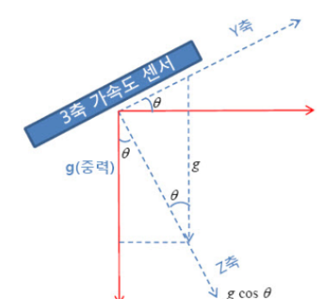
Accelerometer(6/6)
(3) Feature
Roll = arctan(y/z)
Pitch = arctan(x/z)
Yaw는 구할 수 없음
(중력가속도 방향과 일치하는 Z축에 대한 회전 감지할 수 없기 때문)
→ 위치가 아닌 이동거리만을 측정함
→ 자이로 센서로 보충

Slide 9
Accelerometer in Device(1/4)
(1) 기기별 가속도 센서
기기별 가속도 센서의 종류가 공개된 것이 많지 않아, 기기의 분해정보나 개인이 갖고 있는 센서 이름을 SW를 통해 얻는 수밖에 없었다.
Galaxy S20 Ultra 5G의 경우 STMicroelectronics LSM6DSO MEMS모델이 내장되어 있었다.
Galaxy A9에는 STMicroelectronics LSM6DSL MEMS모델이 내장되어 있었다.
iPhone 11에는 SP18382가 사용되었고, 이 외에도 Hwawai를 포함한 다양한 기기에 Bosch BMI160, ICM20690, LSM6DSM 등이 스마트폰에 내장됨을 확인했다.

Slide 10
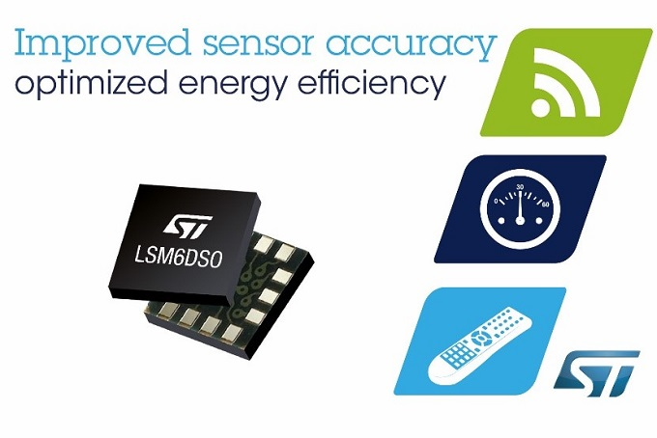
Accelerometer in Device(2/4)
(1) 기기별 가속도 센서
반도체 업체로 갤럭시 시리즈의 IMU는 대부분 이 회사의 제품을 사용했다.
센서 타입에 따라 6축, 9축으로 나뉘고, 감도, 가속, 전압/전류 등 다양한 기준으로 나뉜다.
우측 그림은 갤럭시 S20에 내장된 LSM6DSO모델이다. 기존 제품에 비해 전력 효율이 향상되어 Always-On 3D가속도/3D 자이로스코프 관성 측정의 솔루션을 제시했다.

Slide 11
Accelerometer in Device(3/4)
(2) IMU
앞서 나열한 모델의 이름은 모두 MEMS IMU이다. MEMS는 앞서 언급한 미세전자기계시스템을 말하고, IMU는 관성 측정 장치를 뜻한다.
IMU는 하나 이상의 선형 가속도를 감지하고, 하나 이상의 자이로스코프를 사용해 회전 속도를 감지하여 작동한다. 즉, 하나 이상의 가속계, 하나 이상의 자이로스코프를 포함하며, 지자기 센서를 포함하기도 한다.
가속도 3축, 자이로스코프 3축으로 6축 정보 혹은 지자기 센서 3축을 합해 9축 정보를 통해 관성을 측정한다.
비행기, 우주선의 현대적 관성 측정 장치로 사용되며, 현대에는 스마트폰에 탑재된다.

Slide 12
Accelerometer in Device(4/4)
(3) 기기에 내장된 센서의 한계
자이로스코프 및 가속도계의 동작에서 물리적 현상에 달린 오류가 수반된다는 것이 센서의 한계이다. 그 오류들은 아래와 같은 오류가 있다.
오프셋 오류 – 유사한 조건에서 두 측정 간의 오류
축척비율 오류 – 비선형 데이터에서 첫 기준 감도에 의해 발생하는 오류
정렬 불량 오류 – 장착 불량에 의한 오류
교차 축 감도 – 센서 축 직각 방향의 요청에 의해 유도되는 측정의 오류
노이즈
환경 민감도
위 오류 외의 다양한 오류가 등장할 수 있어 신뢰할 만한 데이터를 얻기 위해서는 보정이나 필터링이 필요하다.

Slide 13
Next Plan
앞으로의 계획
(실험) 현재 활용 가능한 센서가 내장된 기기를 갖고 특정 동작을 생각해 데이터를 수집하고, 오류율을 계산한다.
(조사) 여러 논문을 조사하고 활용한만한 데이터를 찾는다.
(조사) 센서 데이터의 필터링, 보정 알고리즘 조사를 진행한다.

Slide 14
History
Made by 전성윤, 박은화(2020.04.27)
Updated by...

